Slide 1

多媒体谣言检测调研 Multimedia rumor detection
小组成员：陈文博 陈康 李杉杉 吴舜钰

Slide 2
目录
1.背景导入
2.技术实现
3.网民们的看法

Slide 3
背景导入

Slide 4
关于多媒体的定义
在计算机系统中，多媒体指组合两种或两种以上媒体的一种人机交互式信息交流和传播媒体。使用的媒体包括文字、图片、照片、声音 、动画和影片，以及程式所提供的互动功能。
——百度百科
社会多媒体（主要研究对象）：
支持个体参与、社区形成和社会交互的在线多媒体资源。

Slide 5
社会多媒体要素
return
1)多媒体内容.社会媒体网络
社会媒体网络
文字、图片、视频、语音等
2) 网络用户.
允许用户编辑 用户角色：被动接受信息 → 贡献者
3)用户与多媒体内容的交互.
①用户之间的交互 ②多媒体内容的相互连接 ③用户对多媒体内容的交互。

Slide 6
谣言定义
谣言，又称作“虚假传言”、“虚假新闻”等，在传统社会心理学上被定义为“真实值不确定或者故意伪造的报道或声明”。

Slide 7
近年来多媒体中谣言层出不穷，
频繁出现的谣言主要包括以下类型：
时事政治类
生活常识类
社会治安类
名人娱乐类

Slide 8
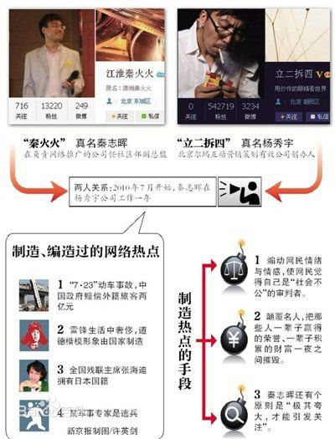
谣言的发布者传播动机有:
a) 博取关注，提高知名度。
秦火火事件

Slide 9
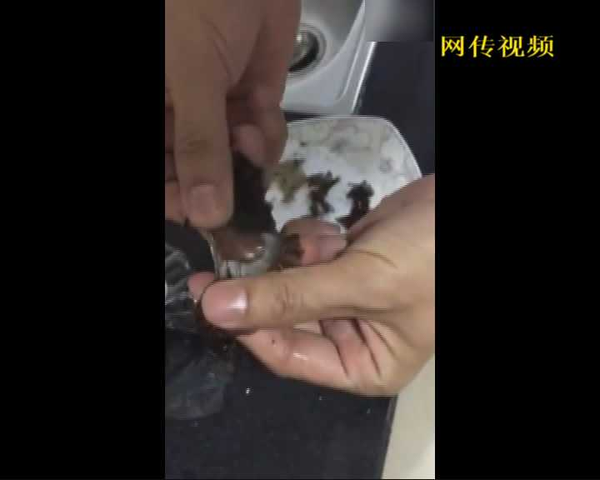
b) 商业竞争对手之间的诋毁，敲诈勒索。
紫菜是用塑料做的？？？

Slide 10
为什么需要谣言检测技术？
多媒体信息传播迅速而广泛
用户转发行为自由不受控制
谣言危害极大：
涣散人心，恶意抹黑他人，诈骗造成网友金钱的损失等……
人工破解谣言耗时耗力
需要投入有经验的人员，并且耗时较长，需要具备专业的背景知识。

Slide 11
谣言自动检测技术现状
国内的谣言检测 主要平台：新浪微博
// 新浪微博有辟谣官方帐号，谣言的举报提供更准确的信息。
国外的谣言检测 主要平台：Twitter

Slide 12
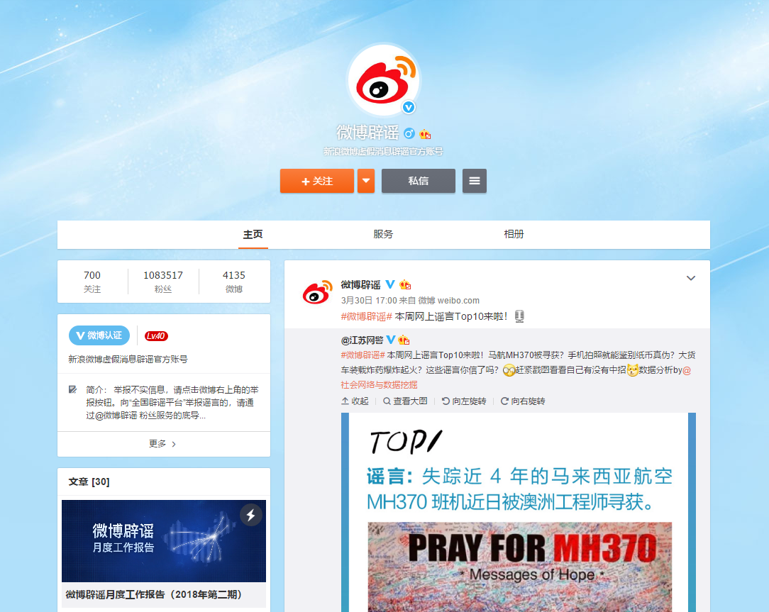

Slide 13
技术实现

Slide 14
疑似谣言采集
权威信息采集
特征提取
分类器
特征提取
输出：True or False

Slide 15
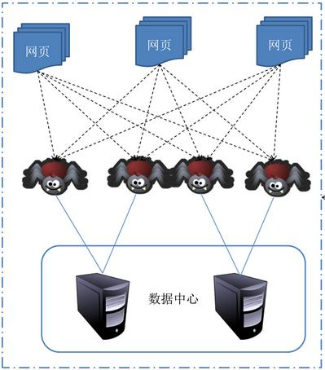
浅谈网络数据采集（网络爬虫）
一种按照一定的规则，自动地抓取网络信息的程序或者脚本。
实例

Slide 16
网络爬虫的分类：
*按系统结构和实现技术：
1）通用网络爬虫（General Purpose Web Crawler）
2）聚焦网络爬虫（Focused Web Crawler）
3）增量式网络爬虫（Incremental Web Crawler）
4）深层网络爬虫（Deep Web Crawler）
*按抓取的目标分类：
1）基于目标网页特征
2）基于目标数据模式
3）基于领域

Slide 17
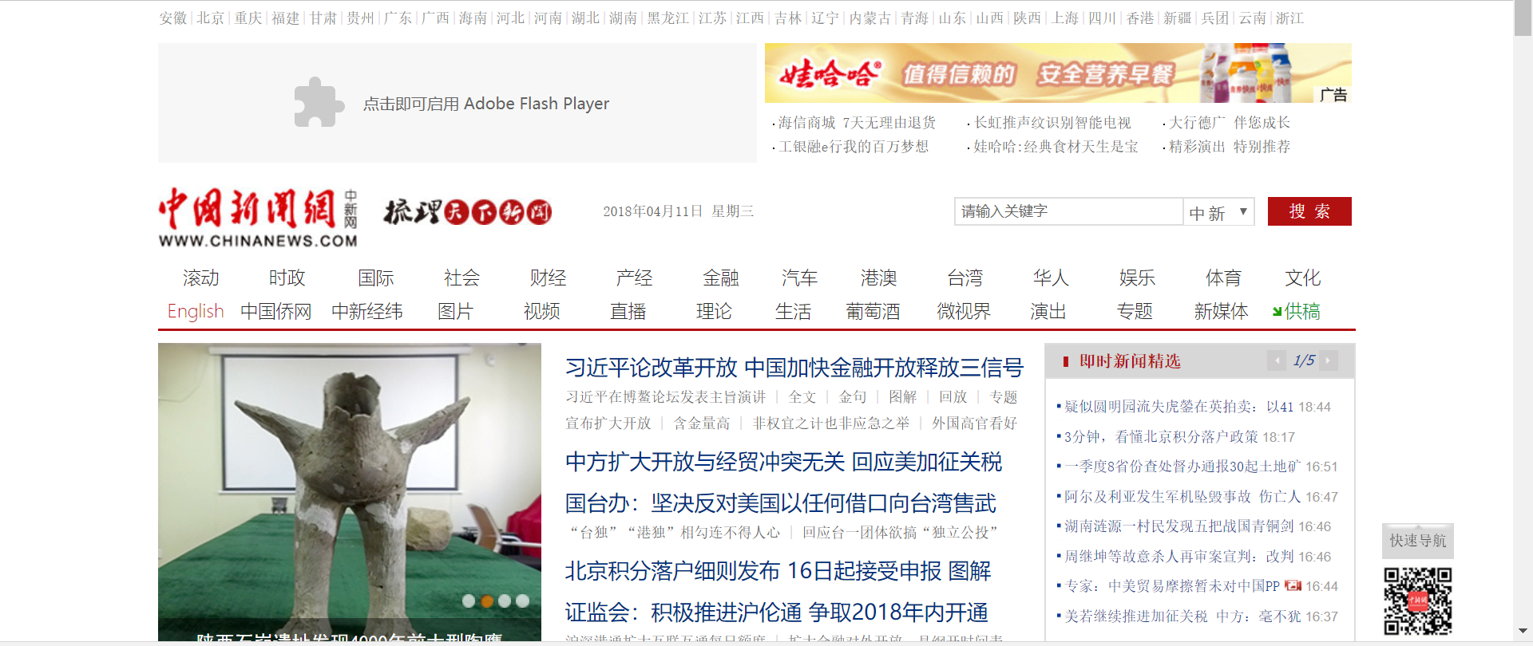
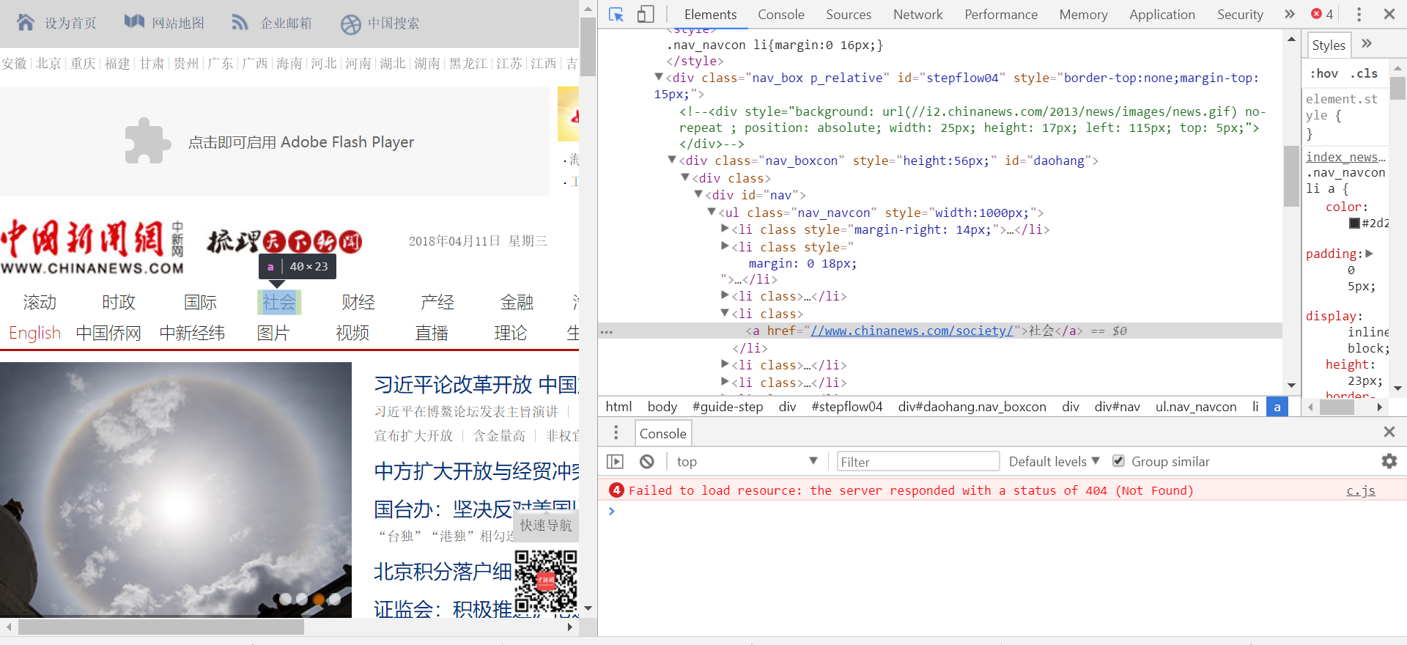

Slide 18
特征提取
文本特征
视觉特征
社交特征

Slide 19
文本特征（自然语言处理、语言学）
词法特征：单个字级别的或单个词级别的语言特征，包括总字数、总词数、不同单词 个数、每个词平均长度等。
句法特征：句子级别的语言特征，包括关键词频数、标点符号类型和数目，以及词性 标注等。
主题特征：主题级别的语言特征，例如对整个文档集构建主题模型（HashTag）、还有 提取的消息话题特征、消息的情感倾向特征等。

Slide 20
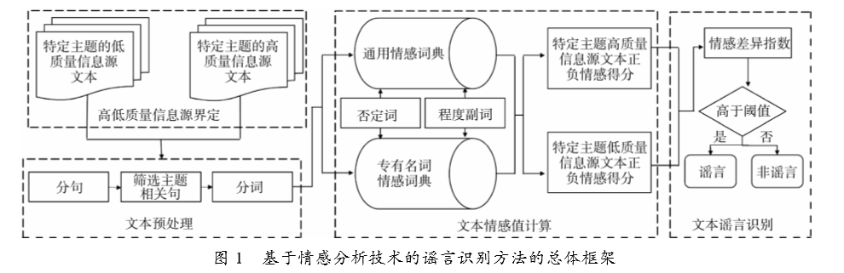
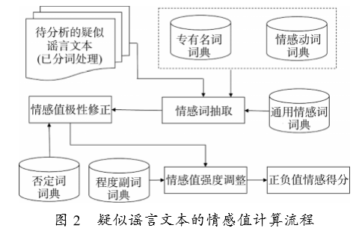
情感特征分析
return

Slide 21
视觉特征
return
视觉统计特征
视觉内容特征
深度学习特征

Slide 22
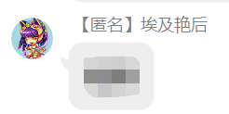
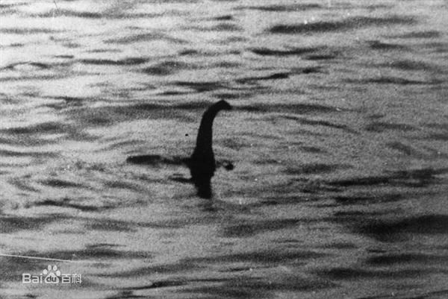
视觉统计特征（统计学原理）
return
对图像本身附带的属性特征进行分析，不对具体的图像内容作要求，例如：制造疑似谣言用户是否设置了头像、疑似谣言信息是否具备图片以及图片的质量等等。

Slide 23
视觉内容特征（图像处理）
return
视觉原创度特征
视觉一致度特征
视觉相似性特征
视觉多样性特征
视觉篡改性特征

Slide 24
视觉原创性特征
视觉清晰度特征度量2个图片集的分布差异。一个是指定新闻事件中的图片集(事件集)，另一个是包含所有图片的全集。
原理：如果一个事件集和全集中的图片分布差距很大，那么这个事件很有可能是真实事件.这是基于真实事件中包含大量原创性图片的假设.可以通过构建2个语言模型来计算这一特征，即分别对事件集和全集构建视觉词汇语言模型。视觉清晰度特征定义为两个模型之间的KL散度。

Slide 25
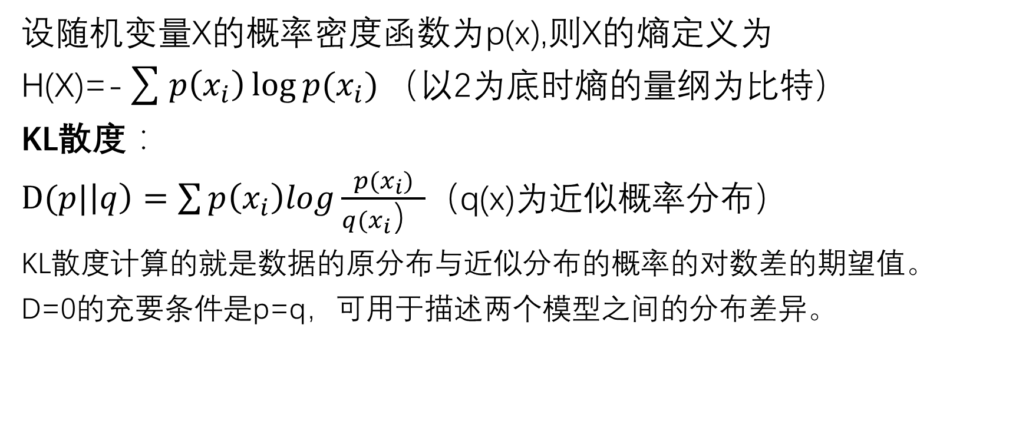
#KL散度（相对熵）
return
设随机变量X的概率密度函数为p(x),则X的熵定义为
H(X)=-$\sum{p\left(x_{i}\right)\log{p(x_{i})}}（$以2为底时熵的量纲为比特）
KL散度：
$D(p|\left|q\right)=\sum{p\left(x_{i}\right)log\frac{p(x_{i})}{q(x_{i}）}}$（q(x)为近似概率分布）
KL散度计算的就是数据的原分布与近似分布的概率的对数差的期望值。
D=0的充要条件是p=q，可用于描述两个模型之间的分布差异。

Slide 26
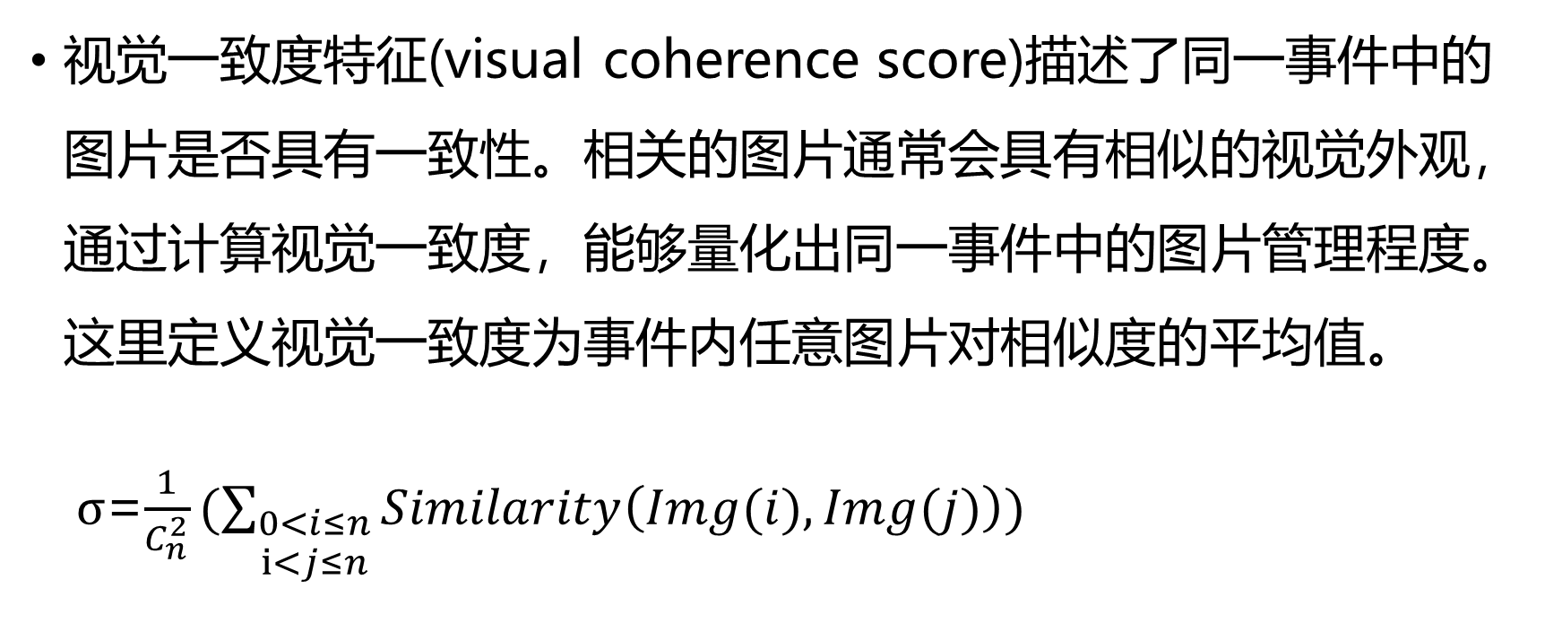
视觉一致度特征
return
视觉一致度特征(visual coherence score)描述了同一事件中的图片是否具有一致性。相关的图片通常会具有相似的视觉外观，通过计算视觉一致度，能够量化出同一事件中的图片管理程度。这里定义视觉一致度为事件内任意图片对相似度的平均值。
$σ$=$\frac{1}{C_{n}^{2}}(\sum_{\begin{aligned}0<i≤n \\ i<j≤n\end{aligned}}{Similarity\left(Img(i),Img(j)\right)})$

Slide 27
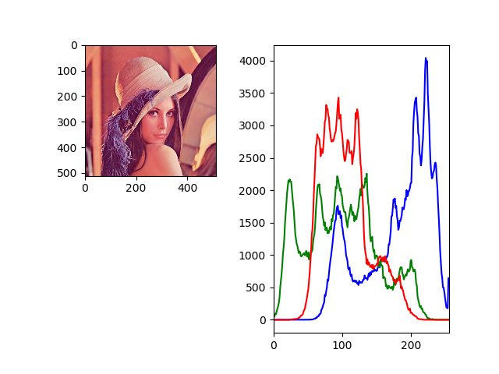
#图像相似度的计算
*哈希算法（计算哈希值）
*直方图匹配
*SIFT（尺度不变特征转换）
* SSIM结构相似性
* PSNR峰值信噪比
………………

Slide 28
视觉相似性特征
return
视觉相似度特征是基于事件中所有图片的相似度矩阵计算的。首先计算两两图片之间的相似度得到相似度矩阵，然后将矩阵量化就能得到对应的直方图。

Slide 29
视觉多样性特征
return
视觉多样度( visual diversity score) 度量了指定新闻事件图片集中的视觉上的差异程度．和视觉一致度相比，这个特征直接计算了图片的多样性分布特点，而且更加强调代表性的图片．我们定义一个图片的多样度为该图片到排在其之前的图片中的最小的距离．视觉一致度计算的是整个图片集上相似度的算术平均，而视觉多样度计算的是不相似度的加权平均．在社会多媒体网络上，可通过图片获得的转发量来排序图片．因此视觉多样度打分能够加重这些代表性图片的权重，减少事件中噪音图片的干扰．

Slide 30
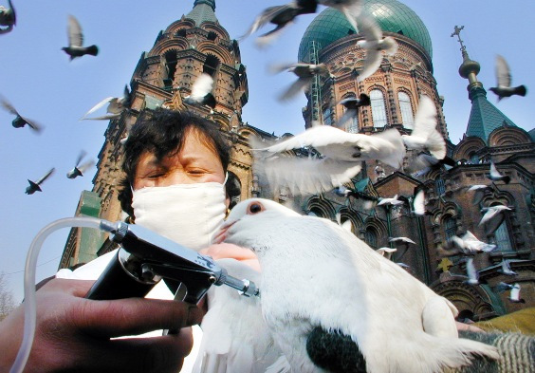
视觉篡改性特征
return
许多人在传播谣言时常常附上自己合成伪造的图片，可以通过图像取证技术，主要对图像复制粘贴-篡改操作进行被动取证来得到相应的篡改特征。

Slide 31
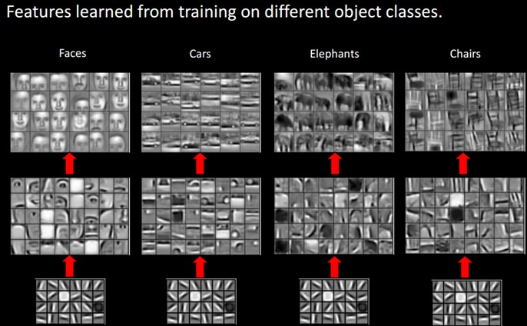
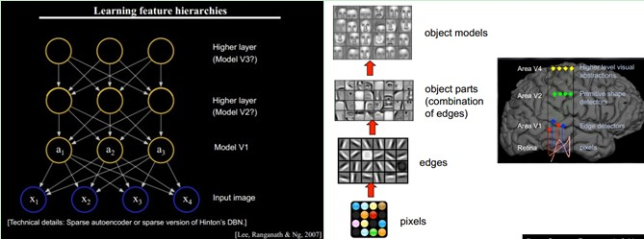
深度学习特征
return
近年来，以卷积神经网络为代表的深度学习算法在图像处理领域有着广泛的应用，对于疑似谣言的视觉信息可通过
神经网络提取特征进行分类器的训练。

Slide 32
社交特征
return
用户特征
传播特征

Slide 33
历史信用
用户认证类型
个人介绍详细度
影响力（粉丝数/（粉丝数+关注数））
注册地
性别
其他
return

Slide 34
历史信用
return
算法 计算用户历史信用特征值的算法流程
输入: 微博用户的信用信息记录。
输出: 用户历史信用特征值CreditHistory。
1 for eachHistory in Historys:
2 if eachHistory 时间小于发布该微博的时间:
3 if eachHistory 因发布不良微博:
4 CreditHistory + = 1

Slide 35
传播特征
return
意见领袖传播影响力
评论频率
转发频率
用户参与度
其他

Slide 36
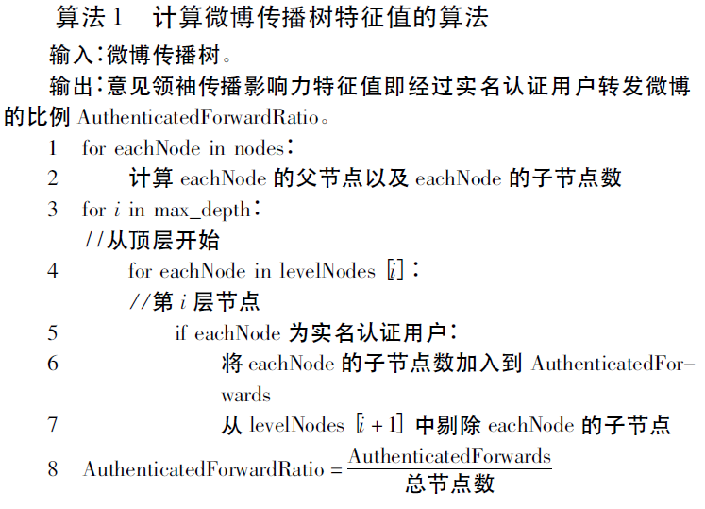
意见领袖传播影响力
return

Slide 37
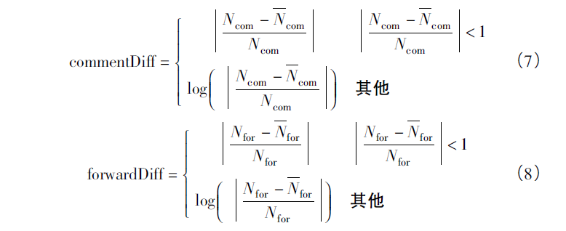
评论数差值和转发数差值特征
return

Slide 38
浅谈分类器
决策树(Decision Tree）
支持向量机（SVM）
AdaBoost
K-近邻(KNN)
朴素贝叶斯（NBC）
分类回归树（CART）
神经网络（NNs）
……………………
感知器(Perceptron)
线性神经网络(LNN)
BP神经网络
深度神经网络(DNN)
卷积神经网络(CNN)
循环神经网络(RNN)
………………
径向基神经网络(RBF)

Slide 39
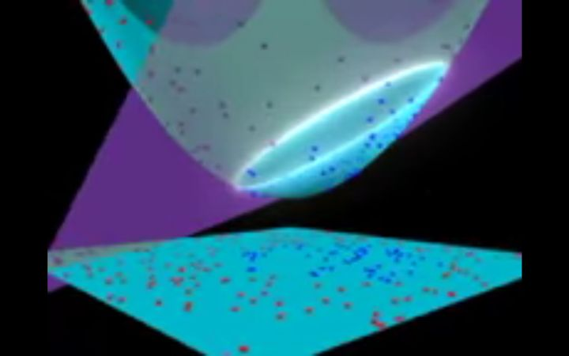
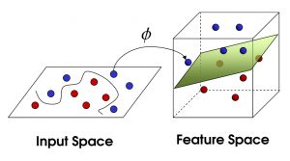
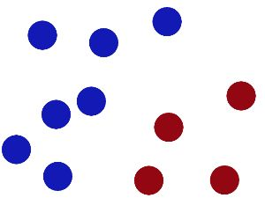
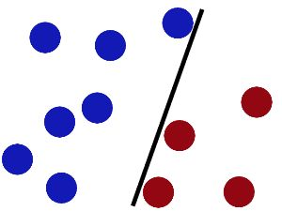
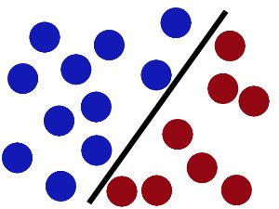
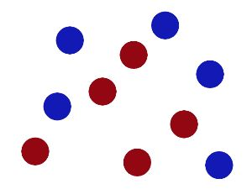
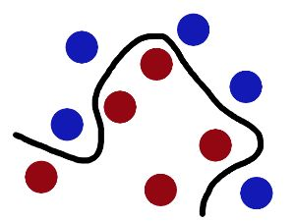
支持向量机SVM(Support Vector Machine)
针对线性可分情况进行分析，对于线性不可分的情况，通过使用非线性映射算法将低维输入空间线性不可分的样本转化为高维特征空间使其线性可分，从而使得高维特征空间采用线性算法对样本的非线性特征进行线性分析成为可能。

Slide 40
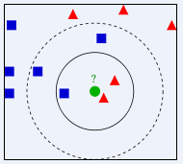
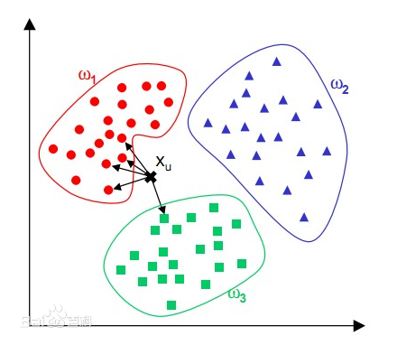
K-近邻算法(KNN)

Slide 41
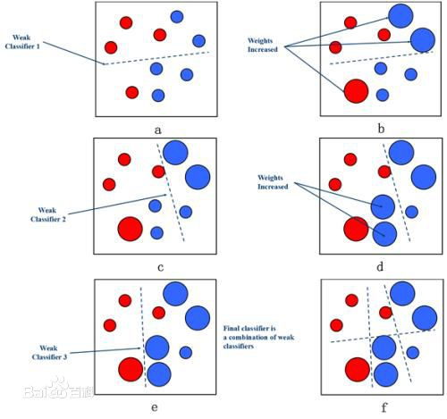
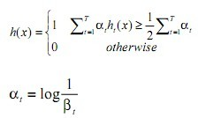
AdaBoost
1. 先通过对N个训练样本的学习得到第一个弱分类器；
2. 将分错的样本和其他的新数据一起构成一个新的N个的训练样本，通过对这个样本的学习得到第二个弱分类器 ；
3. 将1和2都分错了的样本加上其他的新样本构成另一个新的N个的训练样本，通过对这个样本的学习得到第三个弱分类器；
4. 最终经过提升的强分类器。即某个数据被分为哪一类要由各分类器权值决定。
针对同一个训练集训练不同的分类器(弱分类器)，然后把这些弱分类器集合起来，构成一个更强的最终分类器（强分类器）。

Slide 42
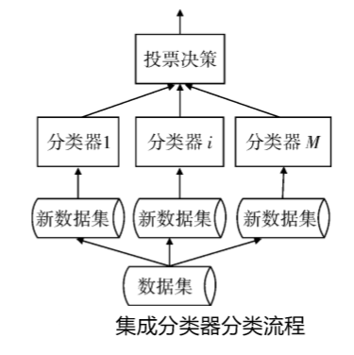
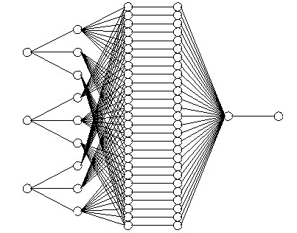
集成分类器（投票法）

Slide 43
关于用户是否愿意协助多媒体谣言检测调查的结果统计

Slide 44
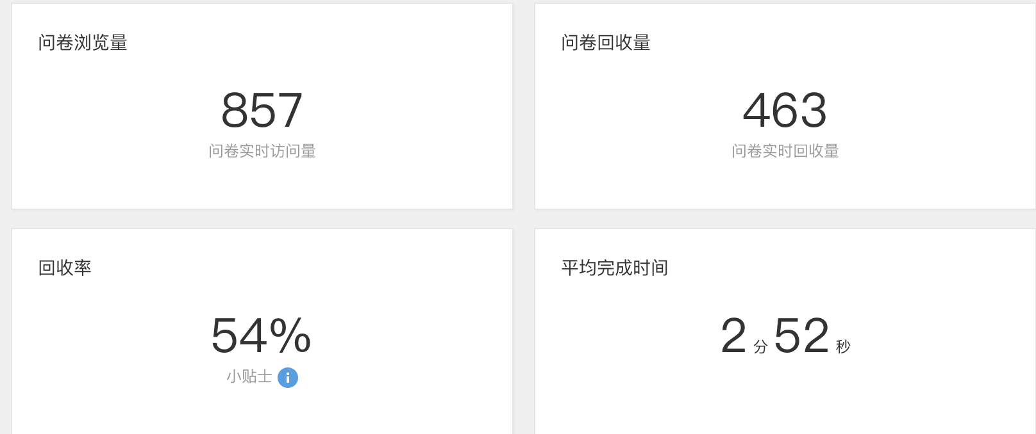
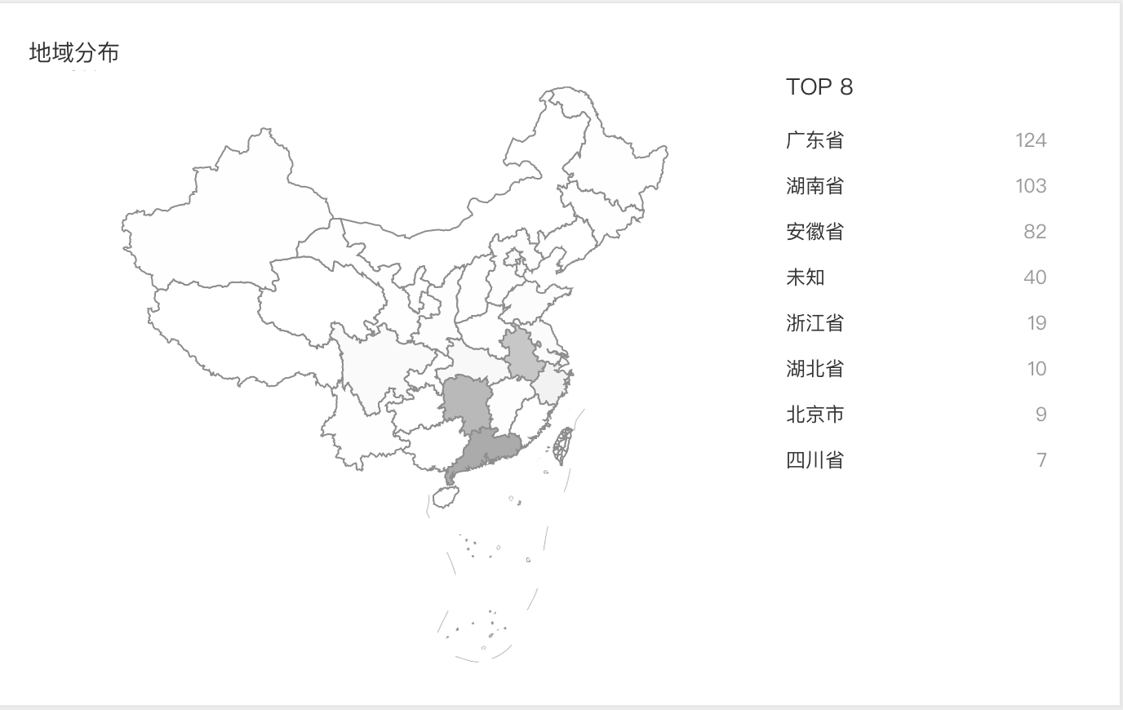
数据来源统计

Slide 45
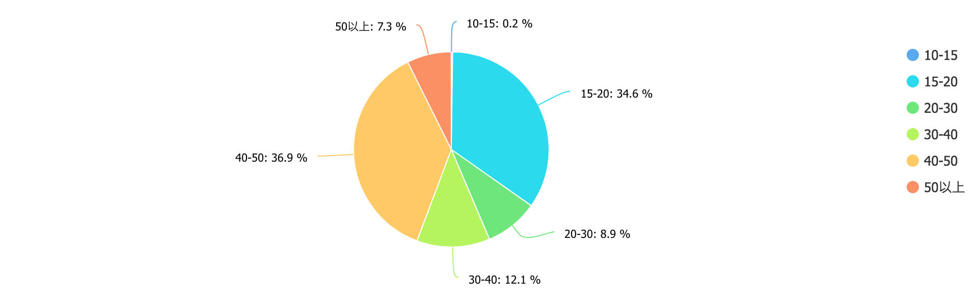
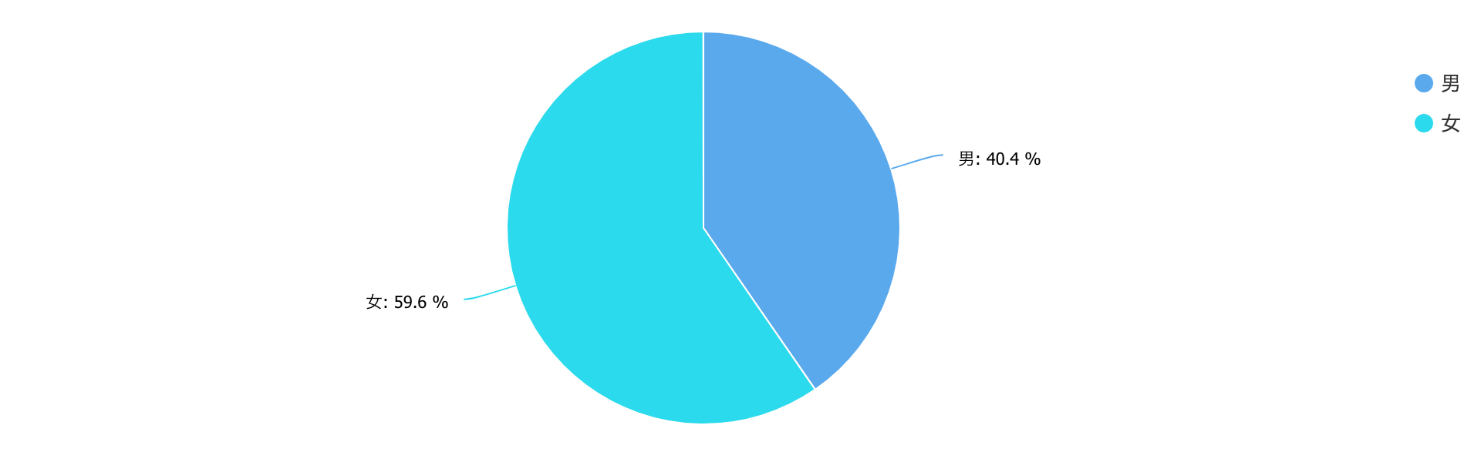
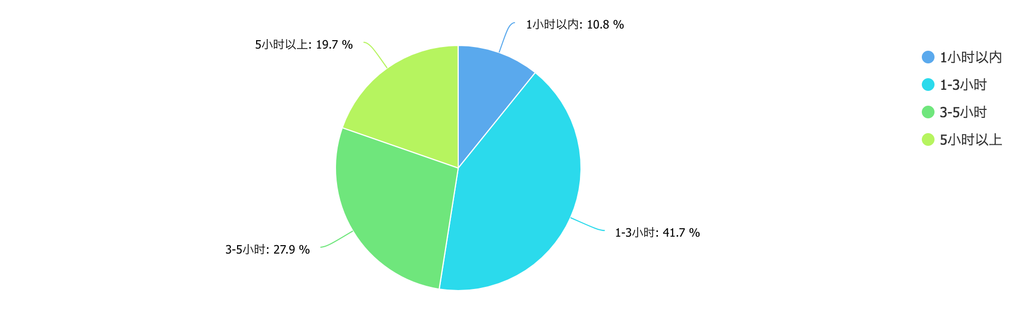
问卷内容及小计（有效填写量：463）

Slide 46
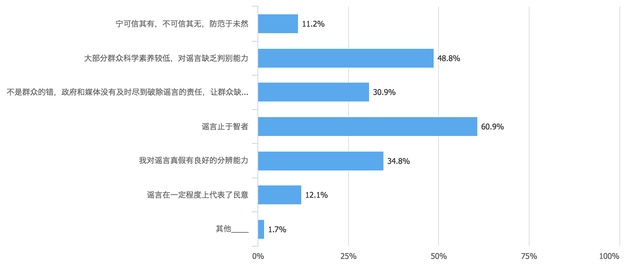

Slide 47
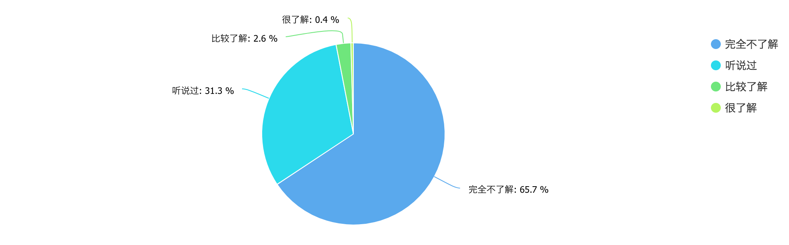
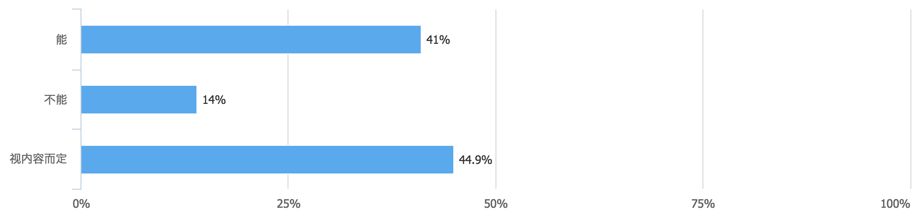
谣言检测技术-针对内容特征：对用户与疑似谣言的信息进行内容提取检测

Slide 48
调查结果显示，超过半数的人还是愿意配合多媒体谣言检测的，但为了获取更丰富的样本，与保障公民的信息安全，相关机构必须有可靠的技术与信用防止信息泄漏。
谣言检测技术-针对社交特征
用户关系；媒体内容交互（关注的标签，话题等）；用户对多媒体内容的操作（上传，评论，转发，标注）用户个人信息（职业/受教育程度/信用）

Slide 49
许多人承认自己会考据可疑信息，从相关信息或持续报道中寻求证据来辟谣。但是有趣的是，在提到“翻墙”时大部分人表示茫然。我们必须承认，中国有许多敏感信息被封锁了，也有许多信息实质上是外交策略，就像某段时间社交媒体上日本/韩国的产品被爆出各种各样的问题。这实际上并不是产品本身质量不过关，只是中国政府在对外施压。因此，对于真正想要了解这个世界的人来说，翻墙的能力确实是必要的。

Slide 50
人们对于机器能力的信任确实在日益增长，其证据第17题显示，大部分人愿意相信科学的谣言判定，但同时法律与技术，社会与科学，情感与理智的矛盾并存。人们在愿意相信机器的同时并不愿意交出法律的审判权。也许多媒体技术的谣言检测除了技术上的困难之外，于人情上也还有很长一段路要走。

Slide 51
谢谢

